Slide 1
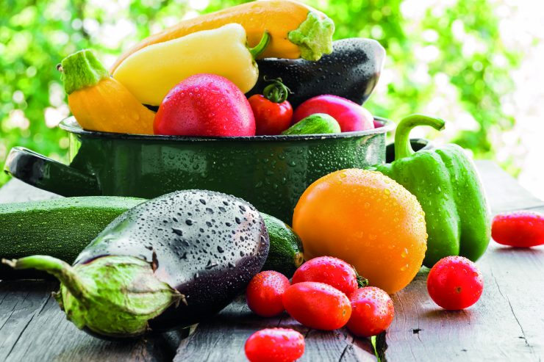
PLODOVÁ ZELENINA

Slide 2
Zástupci
Lilkovitá plodová zelenina
Rajče
Paprika
Lilek
Tykvovitá plodová zelenina
Okurka
Dýně
Cuketa
Patyzon
Meloun

Slide 3
Obecná charakteristika
Konzumní část: PLOD
Podmínky pro pěstování:
Voda – pravidelná závlaha
Teplo – citlivá na mráz, potřebuje hodně tepla
Světlo – vyžaduje hodně světla
Živiny – dobře zásobené živinami
= NÁROČNÁ NA VŠECHNY PODMÍNKY!!!
Má celkem dlouhou vegetační dobu (doba od semínka ke sklizni konzumní části).
Obsahuje mnoho vitamínů a minerálních látek.
Dělí se na lilkovitou a tykvovitou zeleninu.

Slide 4
Rajče
Plod: bobule různých tvarů, velikostí a barev
Použití: syrová, vařená, smažená, pečená, mražená, sušená, zavařená, konzervovaná
Nároky: teplomilná (nesnáší mráz), hodně živin, pravidelná zálivka
Pěstování: dlouhá vegetační doba. Pěstuje se z předpěstované sadby. Výsev v polovině března uvnitř. Když mají sazeničky první lístky, přepichujeme do sadbovačů s kompostem. Důležité je hodně světla, jinak jsou rostlinky slabé a vysoké. Před výsadbou ven otužujeme (dáváme nejprve na pár hodin ven, později celý den, noc a pak už pořád).
Výsadba: Na trvalé stanoviště v druhé polovině května (říkáme po zmrzlých – Pankrác, Servác, Bonifác). Sázíme hlouběji, rostlina koření po celé délce stonku.
Zálivka: ke kořenům. Při zálivce na list a ve vlhku trpí plísní bramborovou.
Sklizeň: probírkou od konce července. Před prvními mrazy plody otrhat a nechat v teple a temnu dozrát.

Slide 5
Dělení rajčat podle růstu
Keříčková – pro růst nepotřebuje oporu. Nevyštipujeme postranní výhony. Plody dozrávají najednou a sklízíme jednorázově.
Tyčková – pro růst potřebuje oporu. Vytvářejí dlouhý stonek. Během růstu vyštipujeme postranní výhony. Sklizeň probírkou.
Balkonová – rostlina i plody jsou malé a vhodné pro pěstování v truhlících. Jsou keříčkového vzhledu, nevyštipujeme.

Slide 6
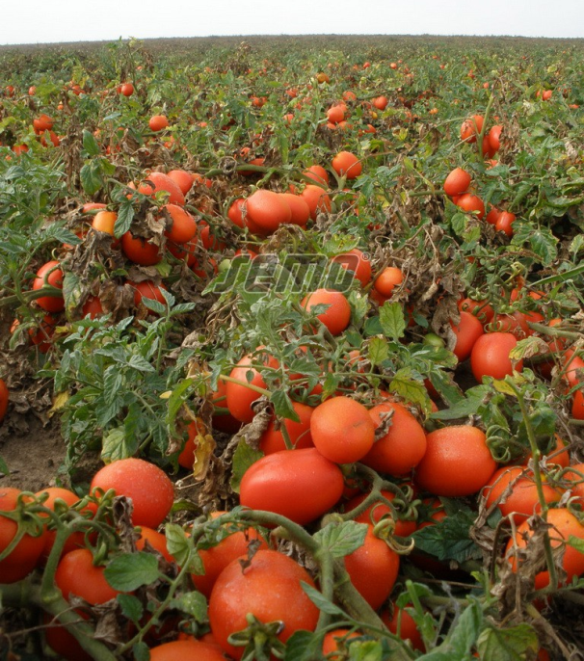
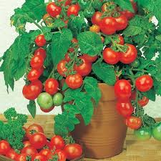
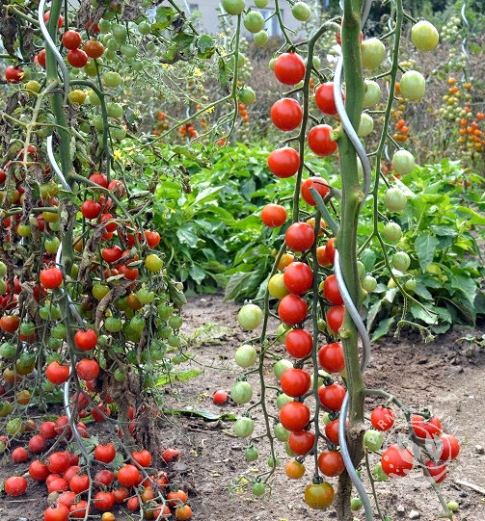
Dělení rajčat podle vzrůstu
tyčkové keříčkové balkonové
Hezký článek o pěstování rajčat ZDE.

Slide 7
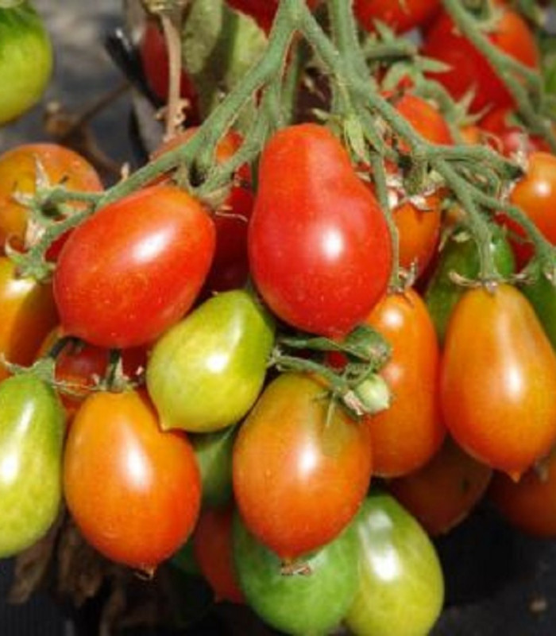
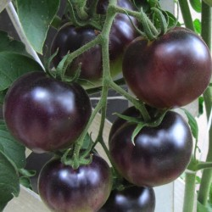
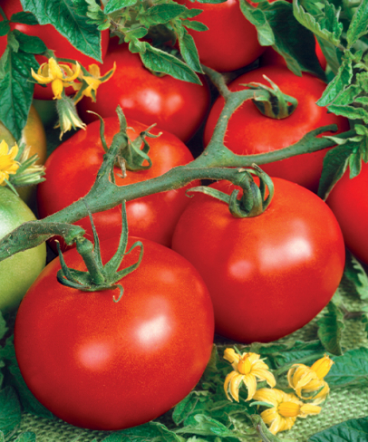
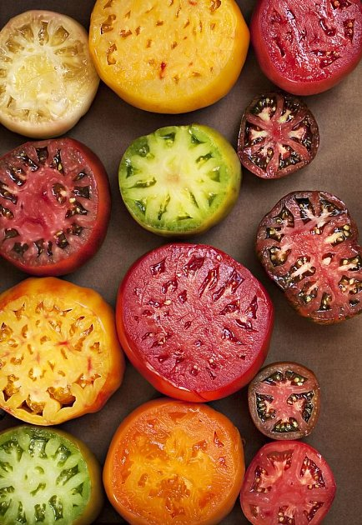
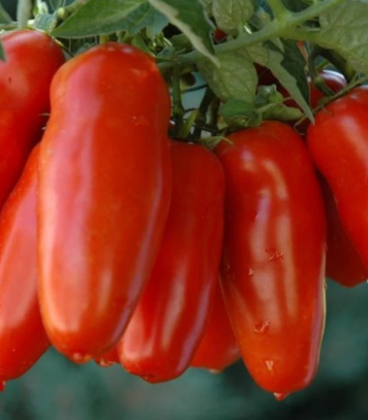
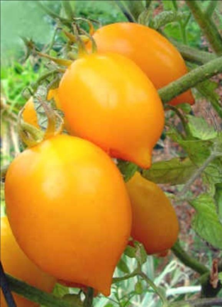
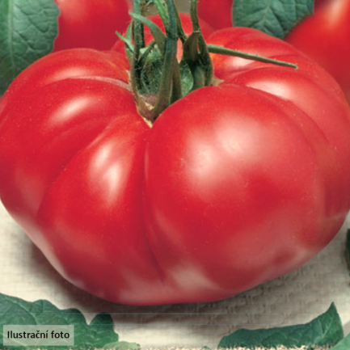
Různé odrůdy rajčat
Radana Black Cherry Tornádo
San Marzano Citrina Brutus

Slide 8
Paprika
Plod: dutá bobule různých tvarů, velikostí a barev, někdy velice PÁLÍ!!!
Použití: syrová, vařená, pečená, mražená, sušená, zavařená, konzervovaná
Nároky: velice teplomilná (nesnáší mráz a teploty pod 10°C), hodně živin, pravidelná zálivka, vhodná do skleníků a pařenišť
Pěstování: dlouhá vegetační doba. Pěstuje se z předpěstované sadby. Výsev v lednu nebo únoru uvnitř. Když mají sazeničky první lístky, přepichujeme do sadbovačů po jedné nebo dvou rostlinkách. Důležité je hodně světla, tepla a živin. Před výsadbou ven otužujeme (dáváme nejprve na pár hodin ven, později celý den, noc a pak už pořád). Rostliny nevyštipujeme.
Výsadba: Na trvalé stanoviště v druhé polovině května. Do pařeniště koncem dubna. Vysazujeme do řádků.
Sklizeň: probírkou ve foliovnících od června, na poli od srpna. Sklizeň až do mrazů.

Slide 9
Dělení paprik
Kořeninové – rozemletím vyzrálých usušených plodů vznikne koření paprika
Zeleninové – velké plody s tlustou a šťavnatou stěnou plodu
Existují odrůdy nepálivé (sladké) a odrůdy pálivé (ostré). Nejpálivější jsou semena.
Nejpálivější paprička světa - Dragon´s Breath. Zatím nikdo neochutnal, slouží k lékařským účelům na znecitlivění místa.

Slide 10
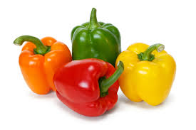
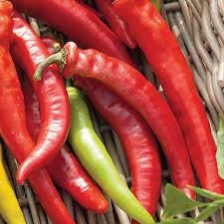
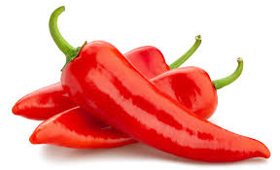
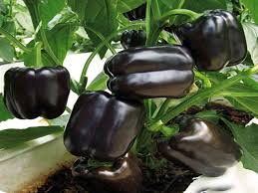
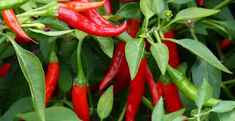
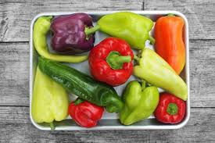
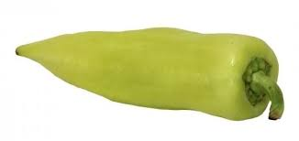
Různé druhy paprik
paprika roční kozí roh kapie
černá chilli
bílá

Slide 11
Lilek – neboli baklažán
Pochází z Indie
Plod: vejcovitá bobule, hladká, lesklá, fialově zbarvená
Použití: vařený, pečený, ne syrový
Nároky: velice teplomilný (nesnáší mráz a teploty pod 20°C), hodně živin, pravidelná zálivka, vhodný do skleníků a pařenišť
Pěstování: dlouhá vegetační doba. Pěstuje se z předpěstované sadby. Výsev v březnu uvnitř do sadbovačů. Důležité je hodně světla, tepla a živin. Před výsadbou ven otužujeme (dáváme nejprve na pár hodin ven, později celý den, noc a pak už pořád).
Výsadba: Na trvalé stanoviště koncem května.
Sklizeň: probírkou ve foliovnících od srpna až září
Na podporu větvení zaštipujeme hlavní výhon ve výšce 25 cm. Rostliny vysazujeme k tyčkám.

Slide 12
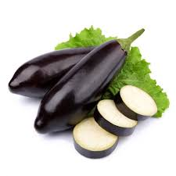
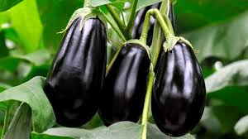
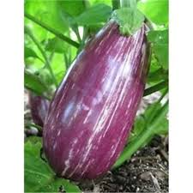
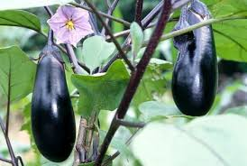
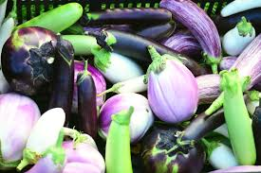
Lilek
Lilek může být i žíhaný, bílý nebo žlutý.

Slide 13
Otázky
Uveďte zástupce lilkovité zeleniny.
Která lilkovitá zelenina je nejnáročnější na teplo?
Kdy přepichujeme plodovou zeleninu do sadbovačů?
Kdy vysazujeme plodovou zeleninu na venkovní záhon?
Která plodová zelenina se používá sušená jako koření?

